Slide 1
Preoblikovanje Zemljine površine 2
Nastavna tema: Reljef

Slide 2
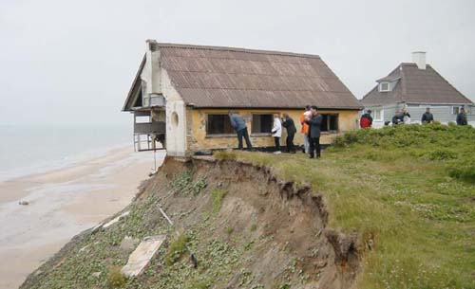
Što mislite kako će obala na snimci izgledati za nekoliko godina?

Slide 3
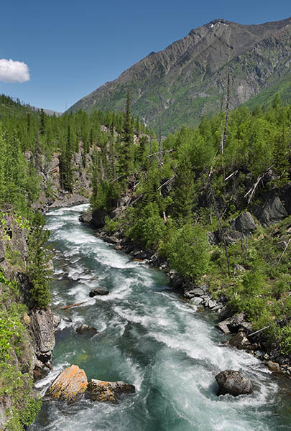
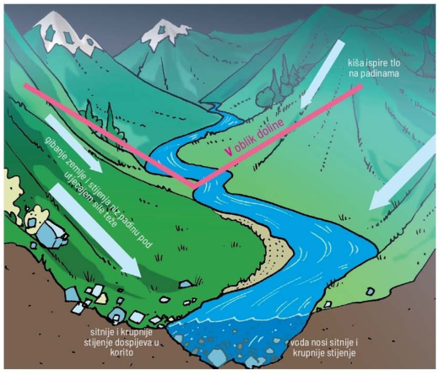
Djelovanje tekuće vode
Odnošenje sitnih i krupnih čestica u gornjem dijelu toka
→ Mehaničko djelovanje vode
Dolina u obliku
Slova V
Notes:
Kanjon Vrbasa: https://www.youtube.com/watch?v=b5hqBDnRQ-g

Slide 4
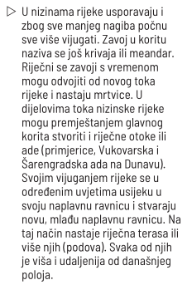
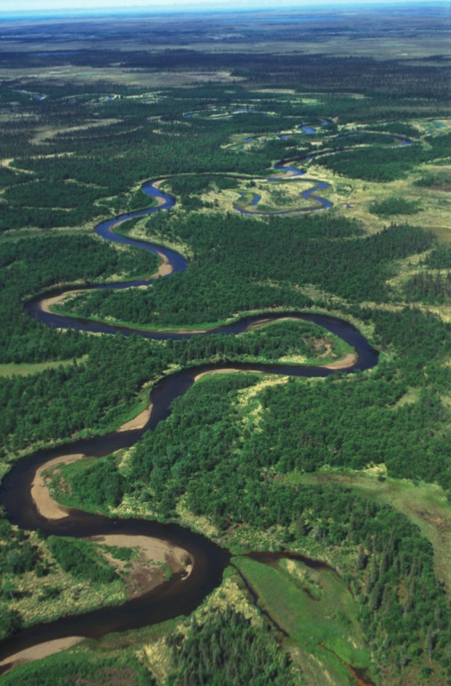
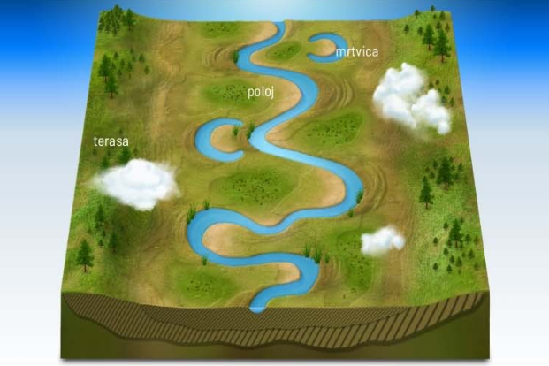
Taloženje čestica u donjem dijelu toka
Notes:
Riječna dolina: https://www.youtube.com/watch?v=1jQ8VpMmCa8

Slide 5
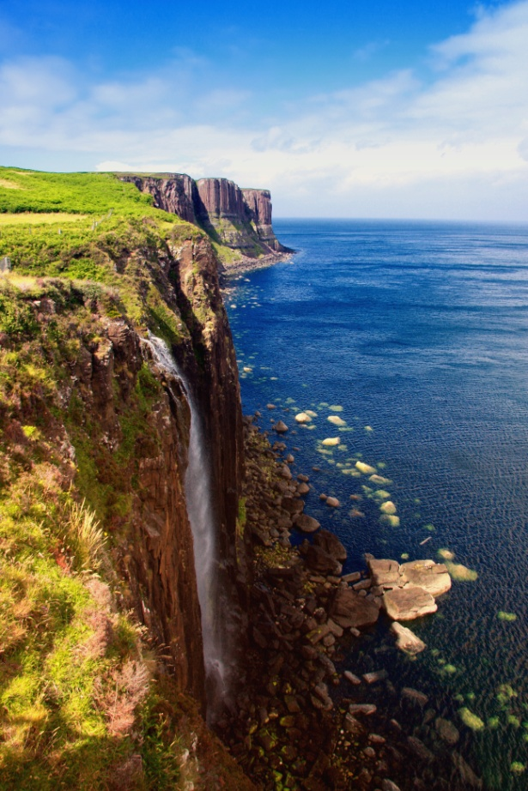
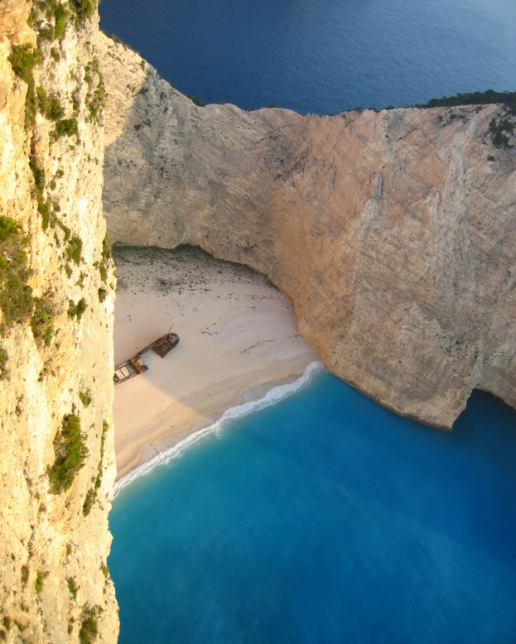
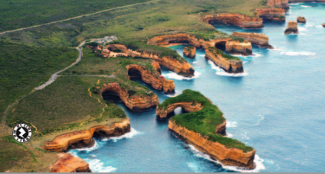
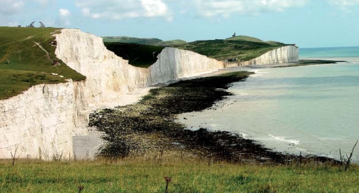
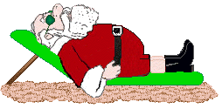
Mora oblikuju obale
Valovi
Žalo
Klif
Notes:
https://www.youtube.com/watch?v=h_He8jyDjk4 Cliffs of Moher
Irski dnevnik, Cliffs of Moher: https://www.youtube.com/watch?v=BlUI72c-Tko
Cliffs of Moher, snimljeni dronom: https://www.youtube.com/watch?v=YZkw7GyfY3Q

Slide 6
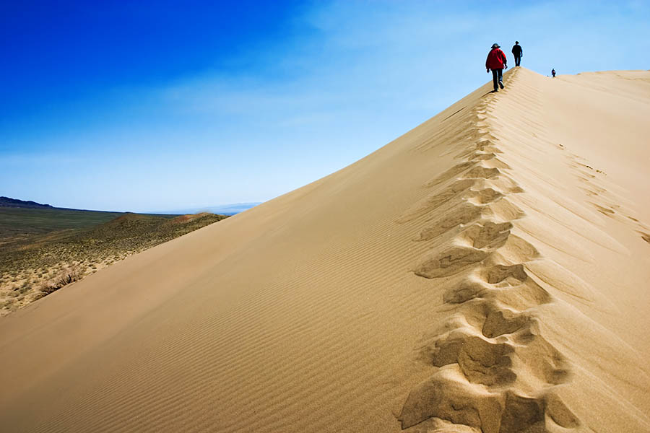
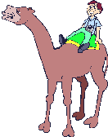
Djelovanje vjetra
Dine – manje uzvisine nastale taloženjem pijeska
Najizraženije u pustinjama
Notes:
Sandboarding: https://www.youtube.com/watch?v=4KP4oDWlVi4

Slide 7
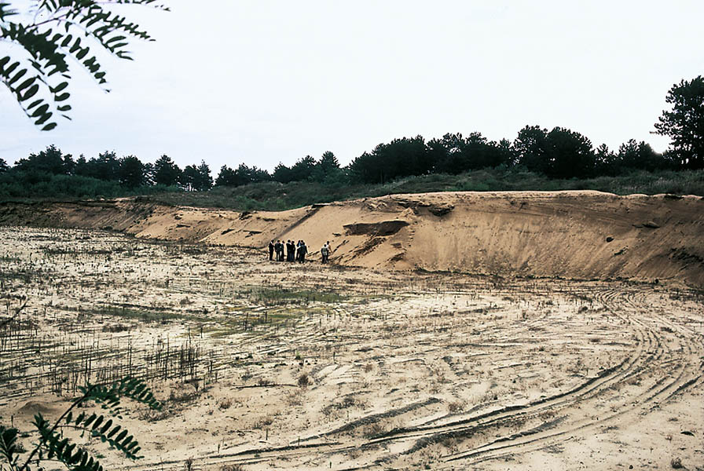
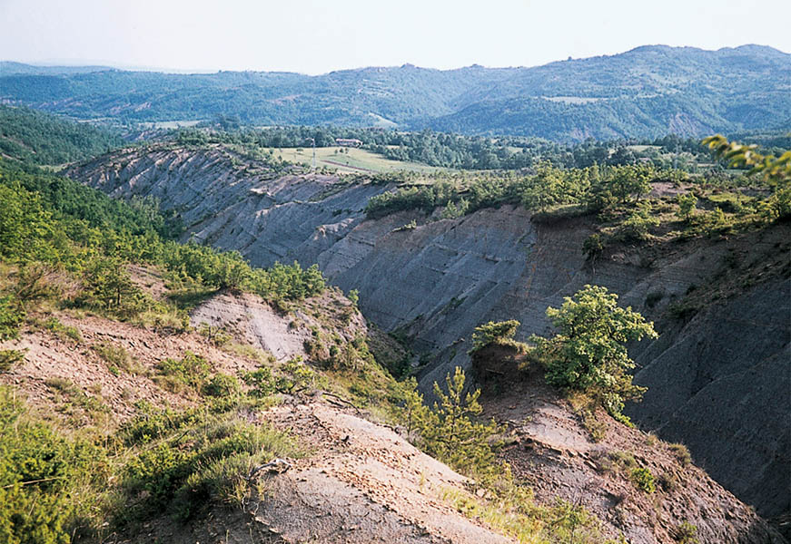
Živi svijet
Važnost biljnog pokrivača:
Sprječava gibanja na padinama i odnošenje tla
Smanjuje ispiranje kišom
Umanjuje opasnost od poplava
Notes:
Brazilski par koji zadnjih 20 godina sadi šumu u Brazilu: https://www.facebook.com/watch/?v=399360917541058

Slide 8
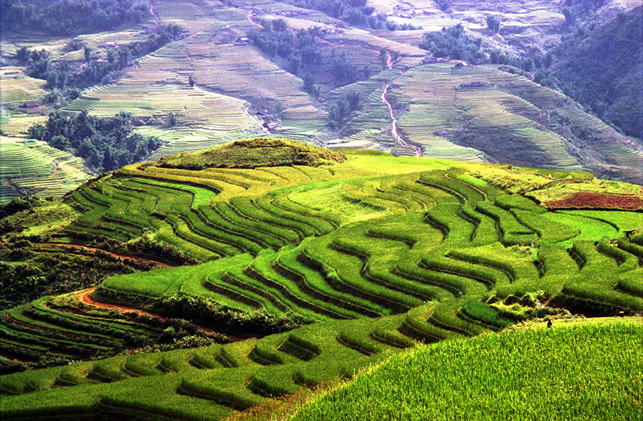
Živi svijet
Čovjek mijenja reljef
(gradnjom terasa, nasipa, brana i drugih građevina, sječom šuma)
Notes:
HE Rama: https://www.youtube.com/watch?v=-KwnXNj2wSI
Posjet HE Zakučac: https://www.youtube.com/watch?v=ioJhg8wzdP0
Šetnja HE Velebit: https://www.youtube.com/watch?v=I7XBtSHiIqg

Slide 9
Ponavljanje
Kojim je procesima nastao pustinjski reljef?
Kako se zovu uzvisine pijeska u pustinji?
Koje su vanjske sile najviše utjecale na nastanak pustinjskog reljefa?
Opišite razliku između djelovanja tekućice na oblikovanje reljefa u planinskom i u nizinskom prostoru.
Na koji način biljni pokrivač utječe na reljef?
Što je najvažniji čimbenik razaranja obala?
Navedite barem tri načina kojima čovjek izravno mijenja reljef.

